Slide 1
Université Picardie Jules Verne L3 Informatique 2015/2016
Projet
Jeu 2D – Pacman
ANDUJAR Stanislas

Slide 2
Sommaire
Les Interfaces
Jeu Pacman
Labyrinthe
Fantômes
Comment gagner des points
Aspect technique

Slide 3
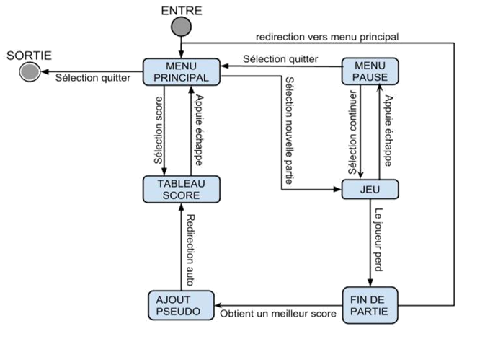
Les interfaces

Slide 4
Jeu Pacman
Guider le Pacman à travers un labyrinthe remplit de pac-gomme qu'il doit manger.
4 fantômes se déplacent dans le labyrinthe afin de manger le Pacman(3 vies).
Niveau est terminé lorsque tous les pac-gommes sont mangés.

Slide 5
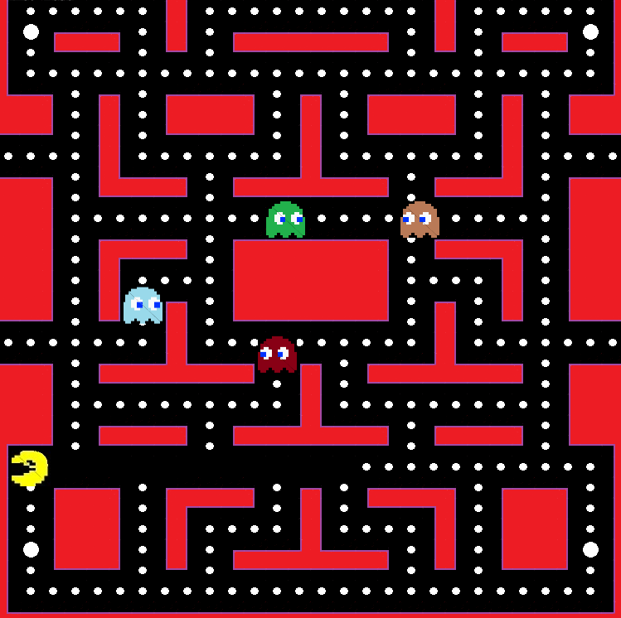
Labyrinthe
Pacman
4 fantômes
230 pac-gommes
4 pac-gommes speciales
4 tunnels

Slide 6
Fantômes
3 comportements (modes) :
Chase mode – Chasser le Pacman
Scatter mode – Disperser vers les 4 coins
Frightened mode – Fuit le Pacman

Slide 7
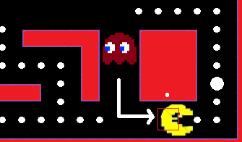
Blinky (rouge)
Premier qui se deplace
Sa cible est le Pacman

Slide 8
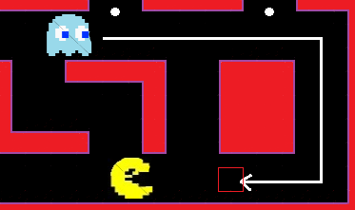
Pinky (bleu ciel)
Se deplace en meme temps que Blinky
Cible est 4 cases devant le Pacman
Essaie de se deplacer devant le Pacman pour une embuscade

Slide 9
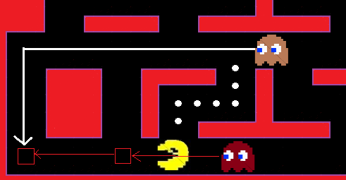
Inky (marron)
Se deplacent après que le Pacman mange 30 pac-gommes
Cible est calculée en doublant le vecteur de la position de Blinky à 2 cases devant Pacman

Slide 10
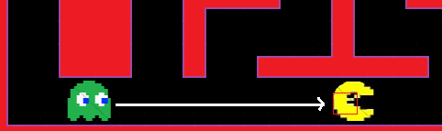
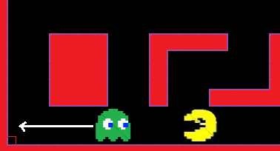
Clyde (vert)
Se deplacent après que le Pacman mange 90 pac-gommes
Cible est identique à celle de Blinky sauf que Clyde passe en scatter mode s'il est proche du Pacman

Slide 11
Comment gagner des points
Mange pac-gomme – 10 points
Mange pac-gomme speciale – 50 points
Mange fantômes – 2^n*100 avec n : nombre fantôme mangé pendant le mode frightened

Slide 12
Aspect Technique
Langage de programmation : Java 7
Bibliothèque : Slick2D
IDE : NetBeans 8.0

